Slide 1
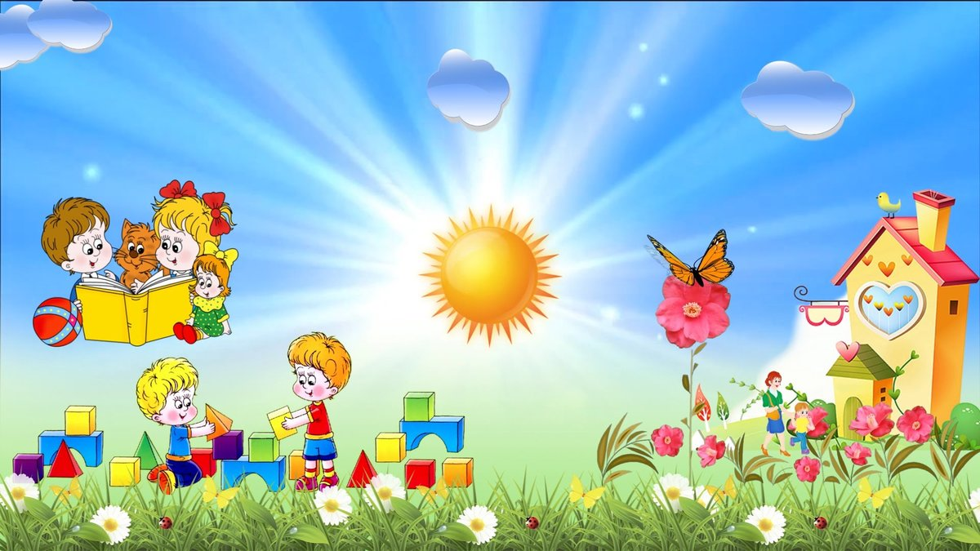
Муниципальное казенное общеобразовательное учреждение «Одоевская средняя общеобразовательная школа имени В, Д. Успенского»
структурное подразделение детский сад «Березка»
Самообразование педагога
Развитие игровой деятельности во 2 группе раннего возраста
Выполнила воспитатель:
Логвинова Н.В.

Slide 2

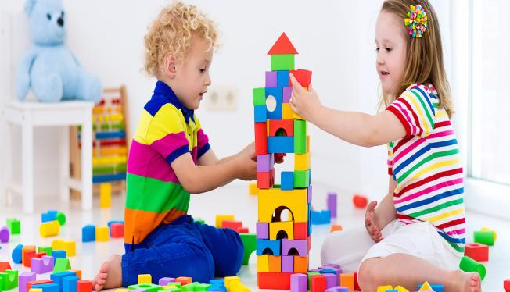
Игра – это один из видов деятельности детей, заключающийся в воспроизведении действий взрослых и отношений между ними… одно из средств физического, умственного и нравственного воспитания.

Slide 3
Игровая деятельность не изобретается ребенком, а задается ему взрослым, который учит малыша играть, знакомит с общественно сложившимися способами игровых действий. Осваивая их, ребенок затем обобщает игровые способы и переносит их в другие ситуации.

Slide 4
Ранний возраст - период создания предпосылок становления игровой деятельности в широком ее понимании. Воображаемая ситуация, являющаяся показателем сюжетно-ролевой игры, вырабатывается у детей к 3 годам.

Slide 5
Это происходит в процессе усвоения действий с предметами-игрушками (перевозка кукол, кубиков; кормление, укладывание спать кукол, животных и т. п.). Действия ребенка с сюжетно-образными игрушками основаны на реальном опыте маленького человека и уже несут элемент условности (кукла «ест» из пустых тарелок, «спит», «пьет» из пустой кружки и т. п.). С расширением реального (жизненного) и игрового опыта, манипуляции с игрушками становятся обобщённее, сокращается количество вспомогательных действий, они приобретают все большую условность.

Slide 6
В игре отражается эмоциональный и интеллектуальный опыт, представления об окружающем мире, заинтересовавшие ребенка события. На втором и третьем годах жизни дети отражают действия с игрушками, предметами в соответствии с их назначением, передают знакомые им ситуации (кормление, лечение, прогулку, поездки на транспорте, катание в машине кукол, животных, занятие в ДОУ и др.); на втором году жизни учатся переносить в игру знакомые бытовые ситуации; на третьем году – понятные им фрагменты трудовой, общественной жизни, элементы хорошо знакомых сказок. Сначала дети учатся воплощать действия с помощью игрушек, затем с предметами – заместителями и воображенными предметами.

Slide 7
Для детей третьего года жизни характерны игры, возникающие по ассоциации (разговаривают по телефону, катаются на коньках, заменяя их кирпичиками, слушают тиканье часов, поднося к уху колечко, и т. п.). К 3 годам ребенок осознает условность в игре, обозначая ее словами «как будто», «понарошку». В игре часть игрушек заменяется предметами-заместителями, предметы окружающего мира также несут особый смысл (подушка – кровать; упаковка от телевизора – машина и т. д., действие направлено на выполнение понятной условной цели (накормить куклу, уложить спать, построить кроватку для мишки и др.). дети передают не только отдельные действия, но и элементы поведения близких и знакомых им людей. Сначала появляется «роль в действии», когда ребенок выполняет действия, присущие какой-либо роли (мамы, но она не осознает и не обозначается словом.

Slide 8
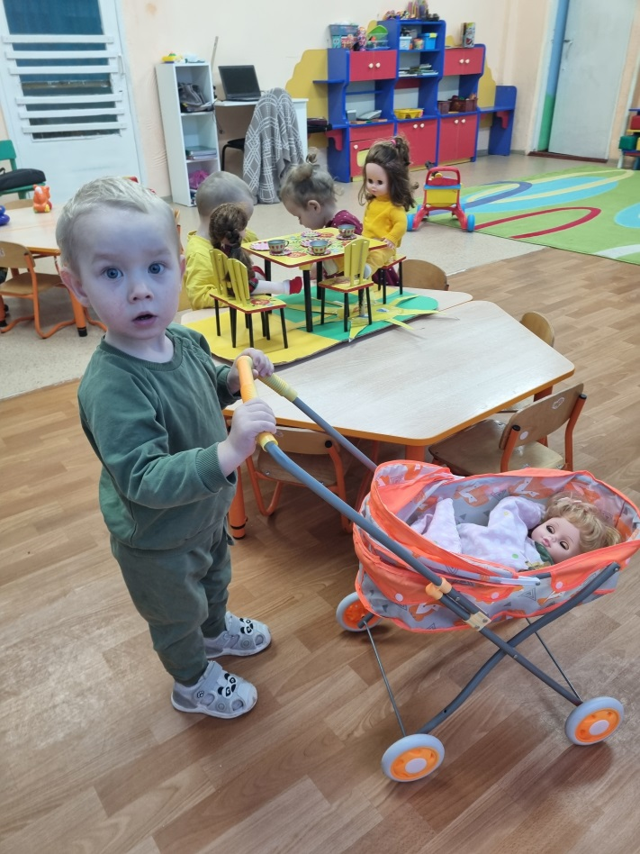
Виды игр

Slide 9
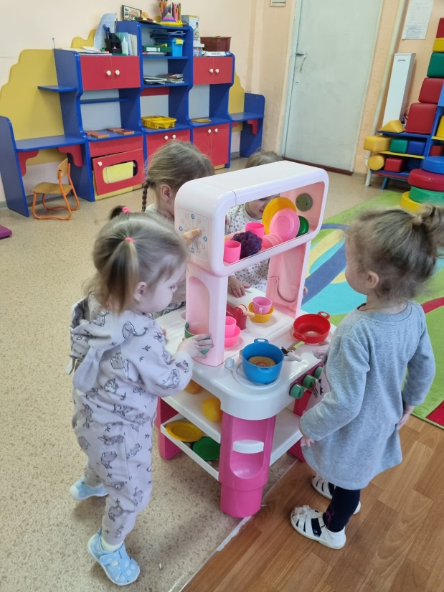
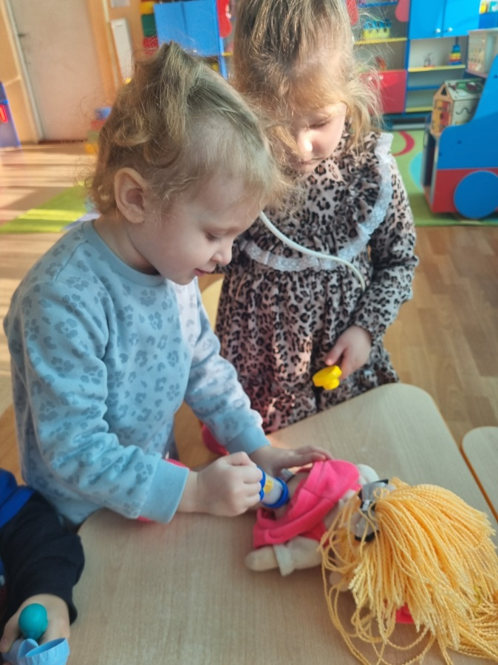
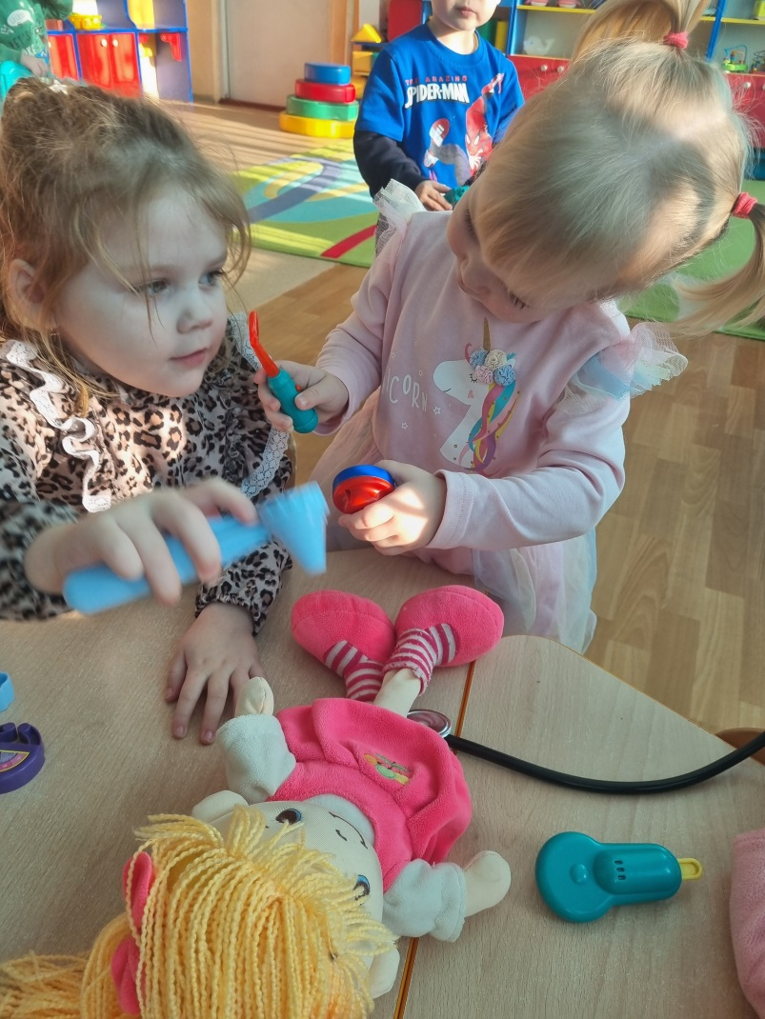
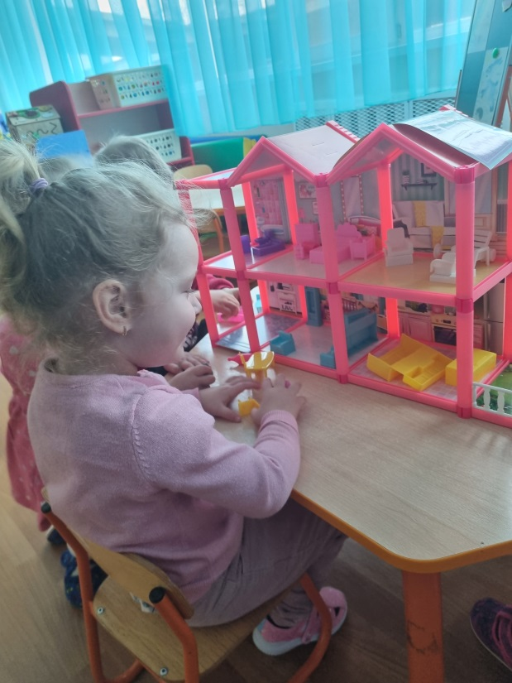
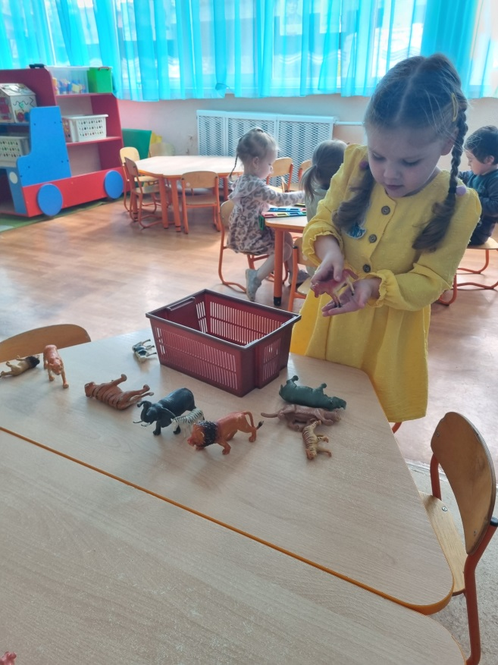
Сюжетные игры

Slide 10
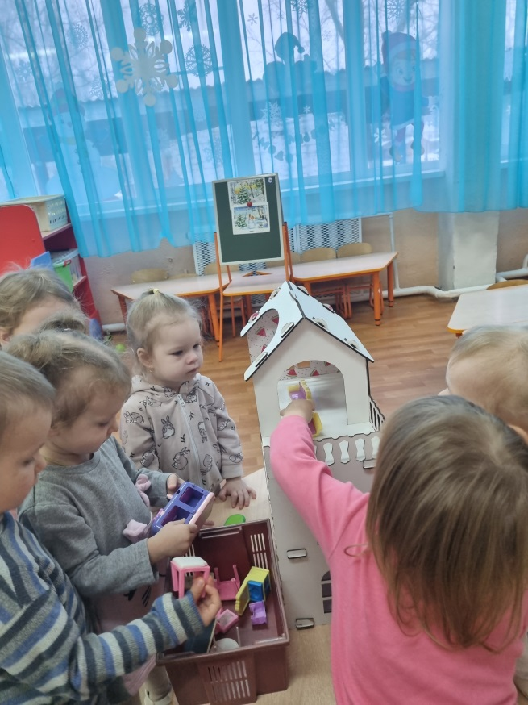
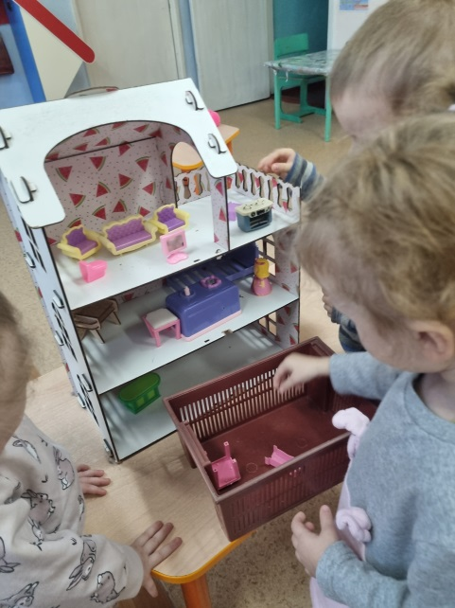
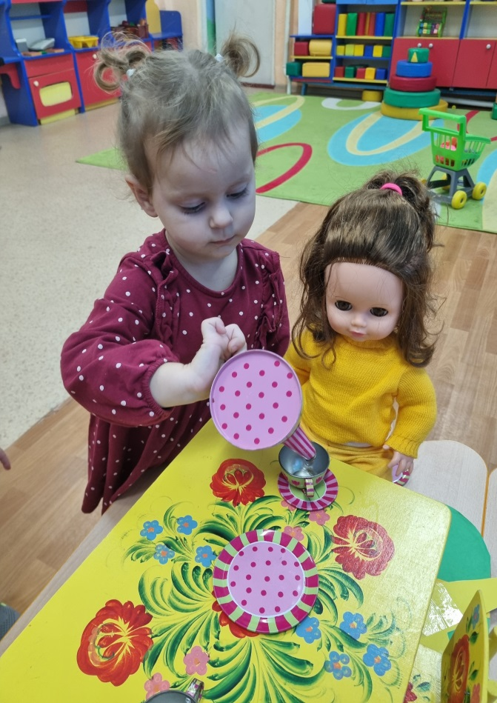
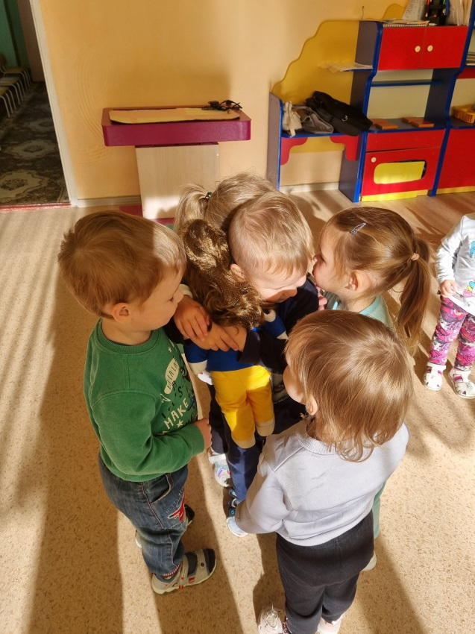

Slide 11
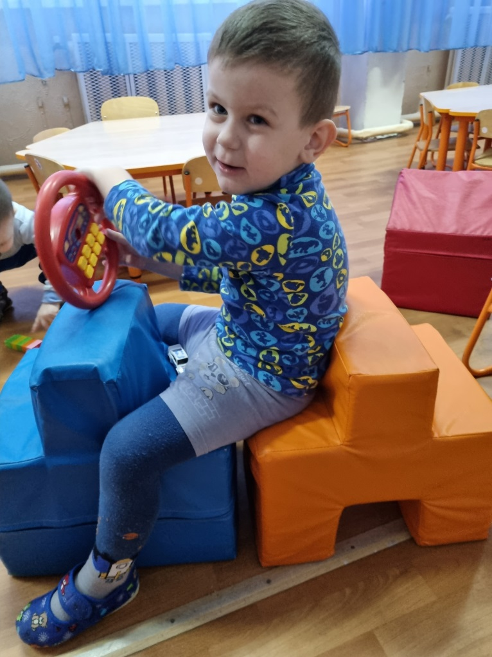
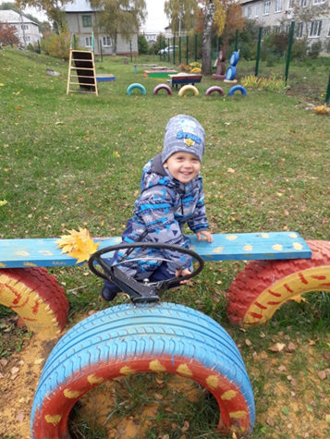
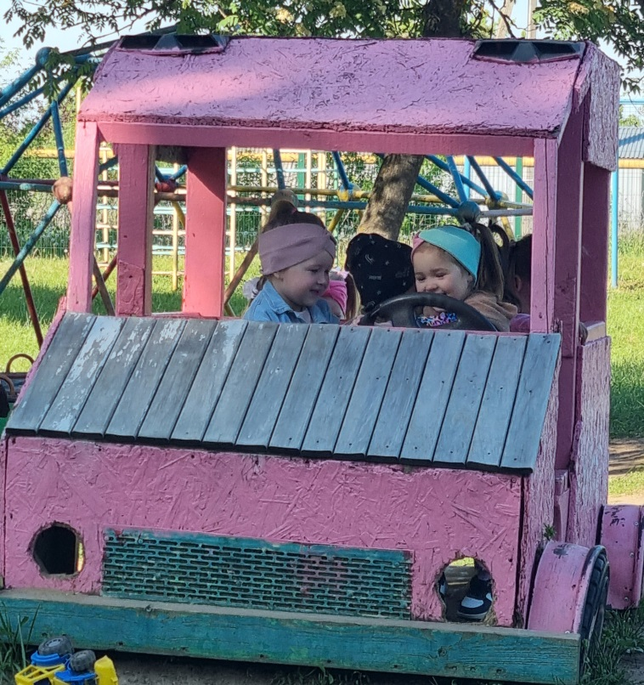

Slide 12
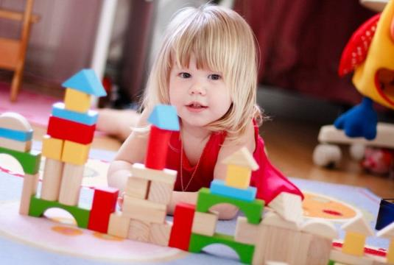
Cюжетные игры со строительным материалом.
В основе их лежат конструктивные умения детей. Такие игры разворачиваются вокруг простых построек (дорожка, по которой идут куклы, едут машины; забор, за которым живут животные; поезд, на котором едут разные герои; ворота, домик, башенка, мебель, которые обыгрываются с куклами, соразмерными строительному материалу; гараж для машин и др.)

Slide 13
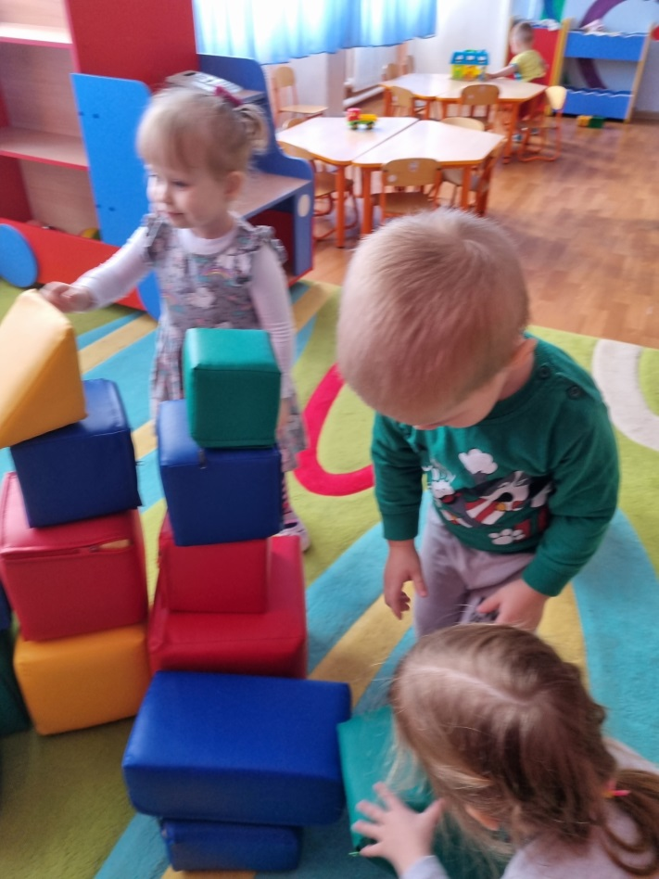
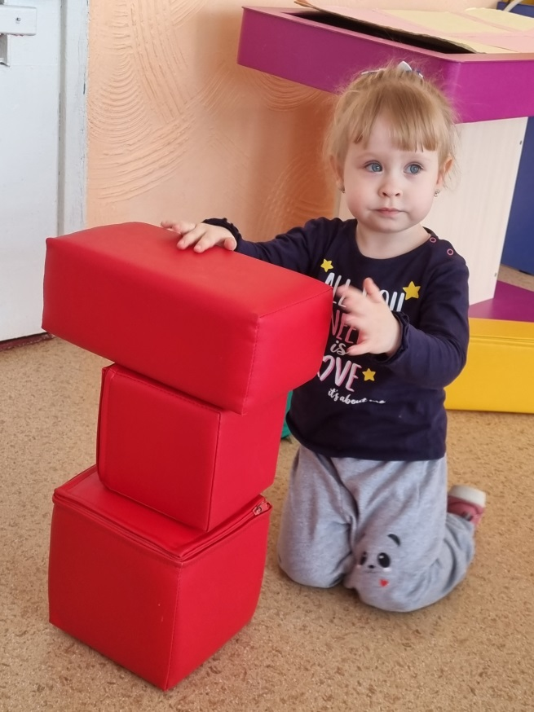
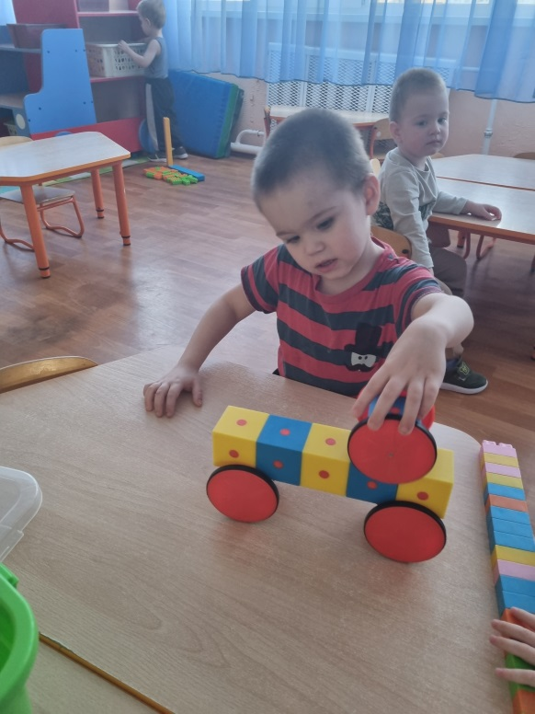
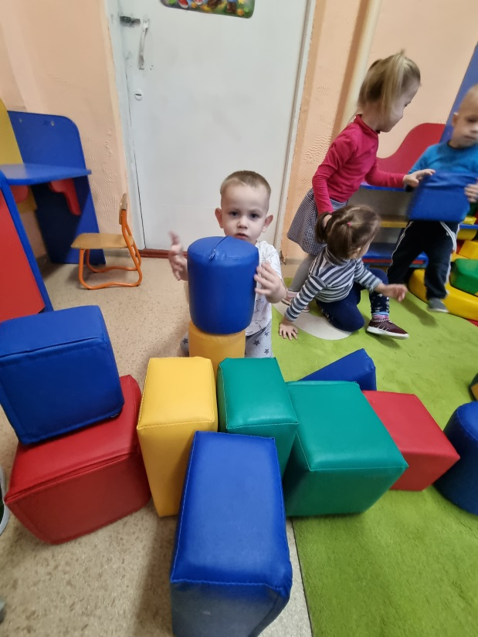
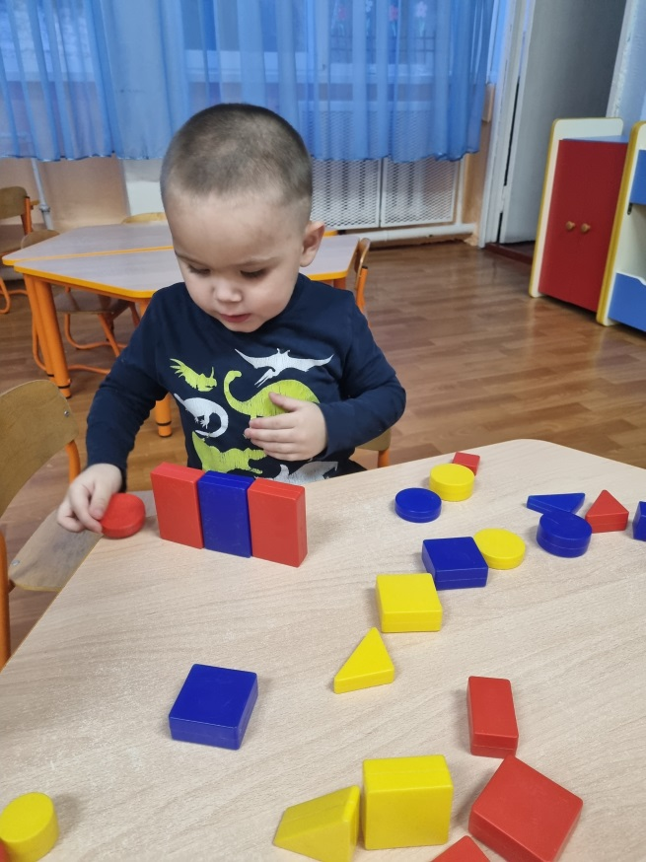
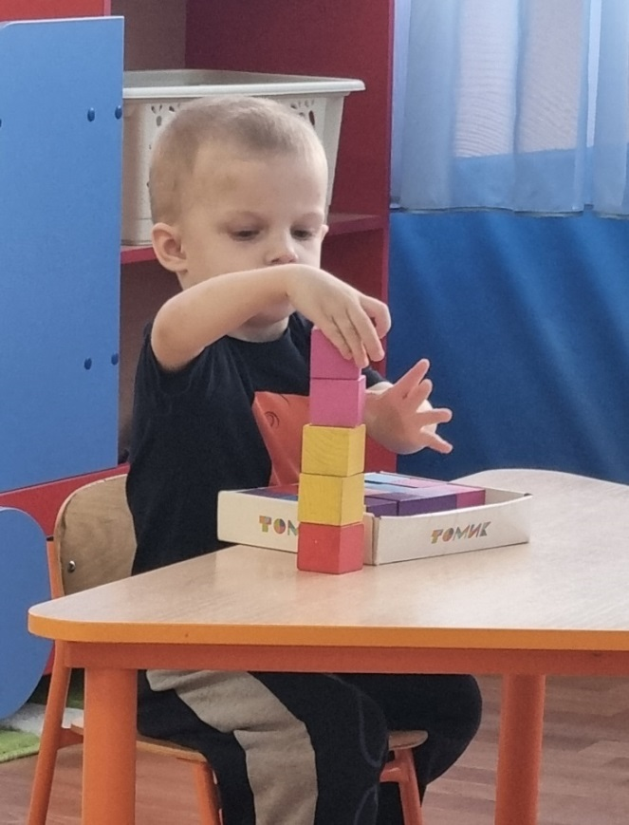

Slide 14
Подвижные игры
В структуру подвижных игр входят игровые действия, пра­вила и материал, а также зачастую роль и сюжет. Правила в таких играх выделены до начала игры, открыты для ребенка. Хотя по­движные игры прямо направлены на развитие основных движений и формирование двигательных качеств, они оказы­вают влияние на многие стороны психического развития ре­бенка. Прежде всего, это касается нравственно-волевой сфе­ры личности. В коллективных подвижных играх происходит становление организаторских и коммуникативных умений ре­бенка.

Slide 15
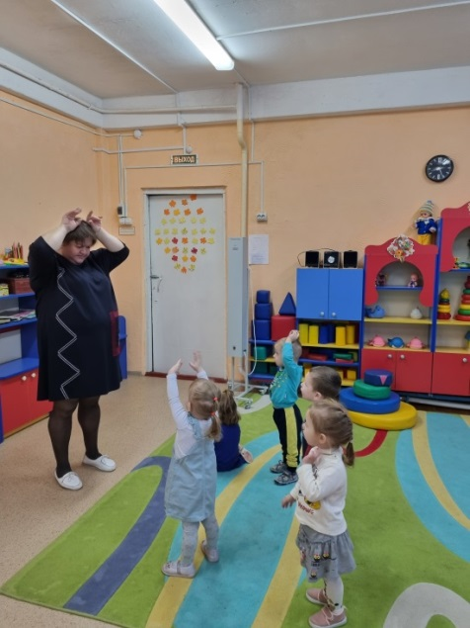
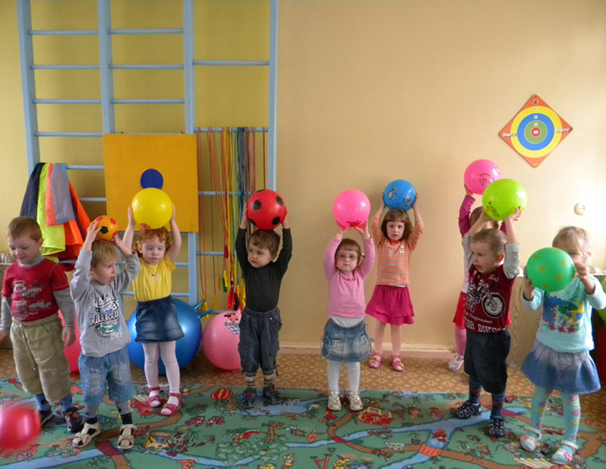
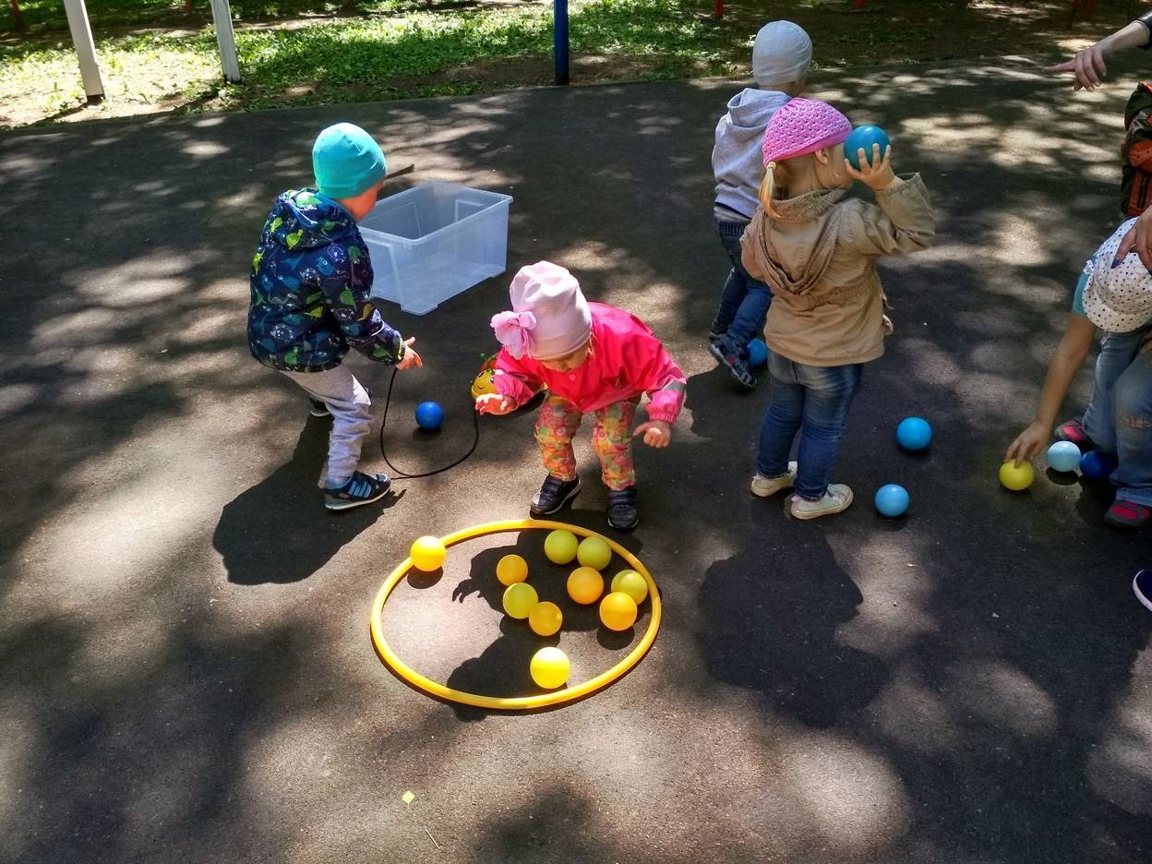
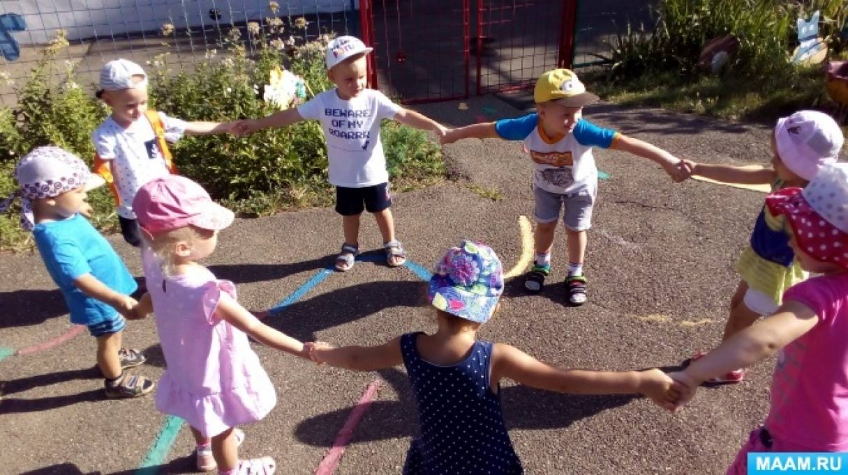
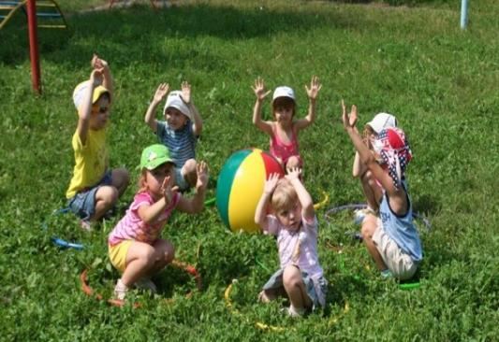

Slide 16
Дидактические игры
Главная цель любой дидактической игры - обучающая. Поэтому основным компонентом в ней выступает дидактичес­кая задача, она скрыта от ребенка игровой задачей. Ребенок про­сто играет, но по внутреннему психологическому значению – это процесс непреднамеренного обучения. Своеобразие дидак­тической игры как раз и определяется рациональным сочета­нием двух задач: дидактической и игровой.

Slide 17
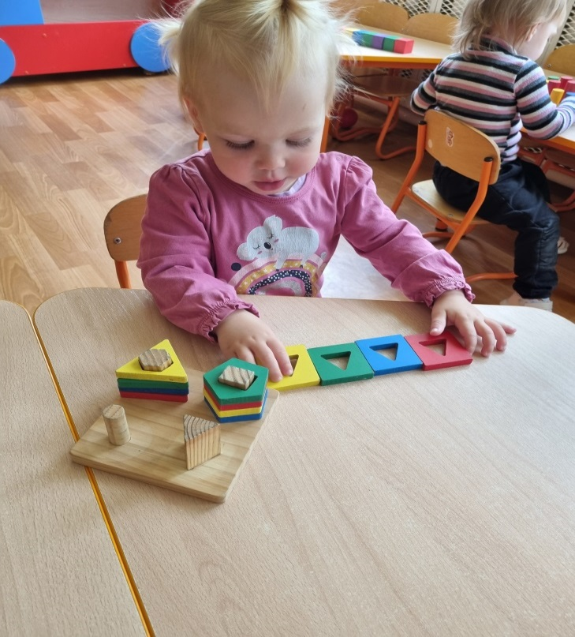
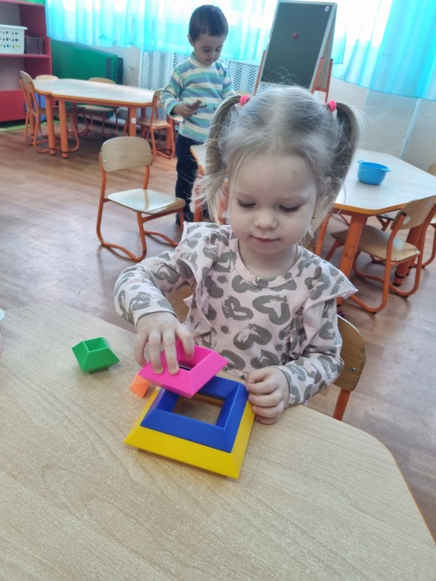
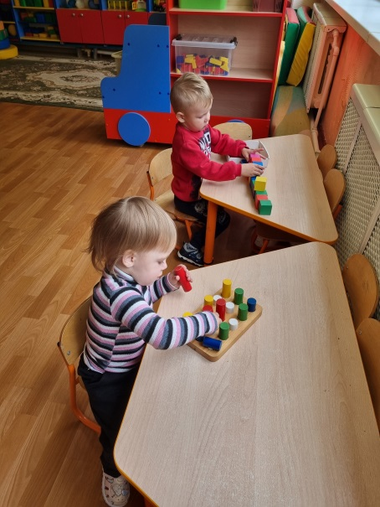
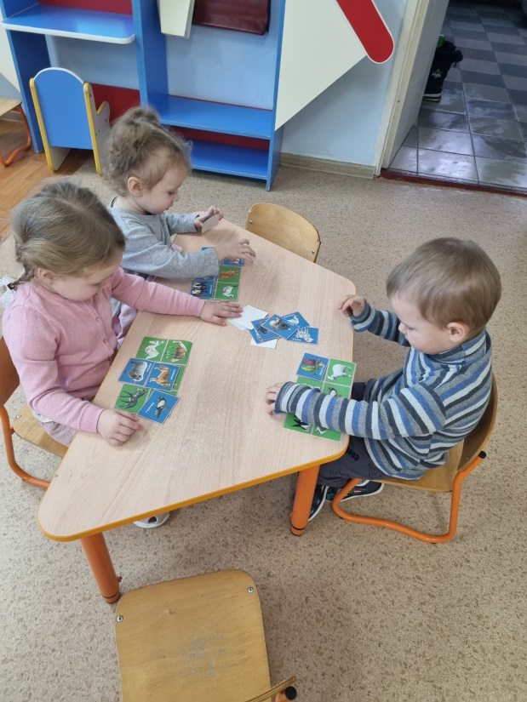
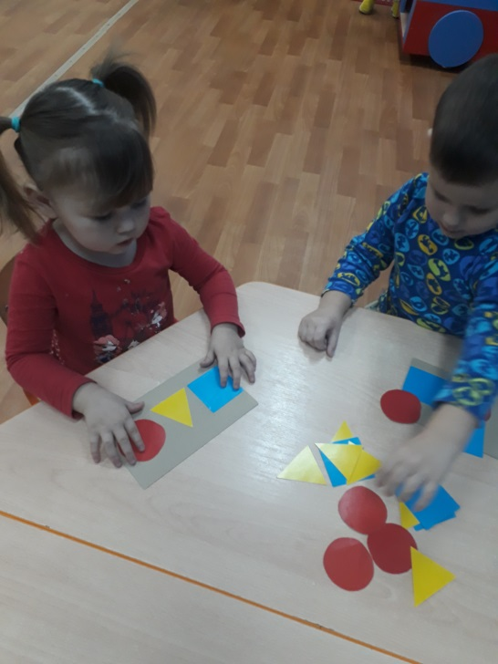
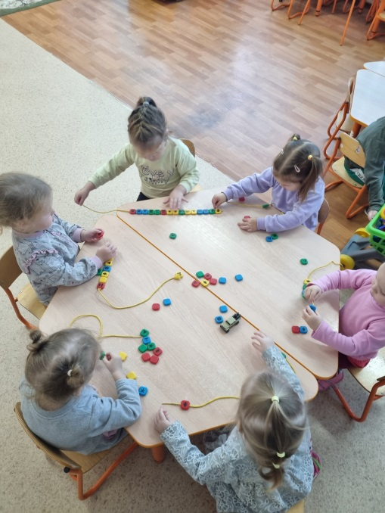

Slide 18
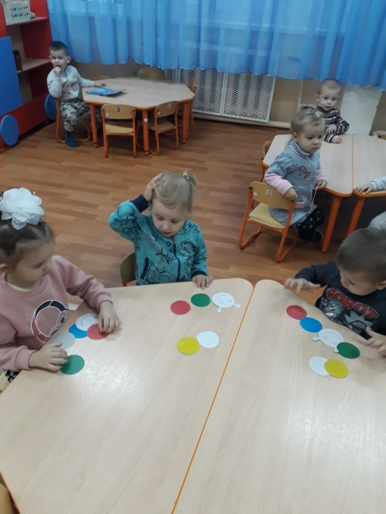
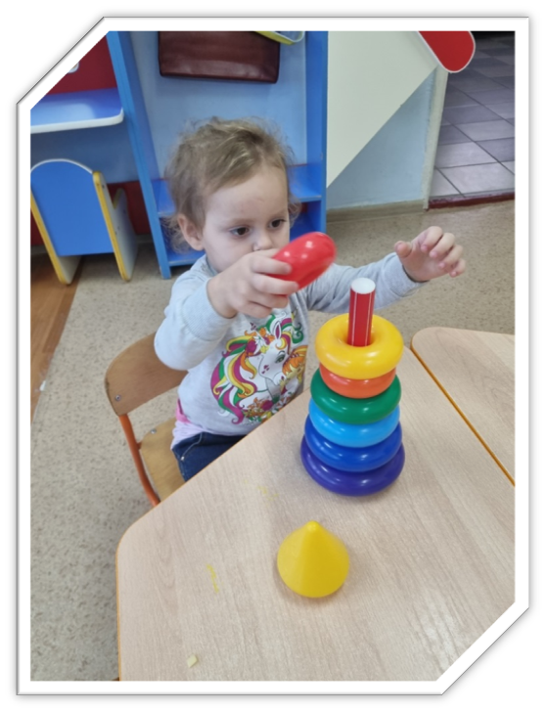
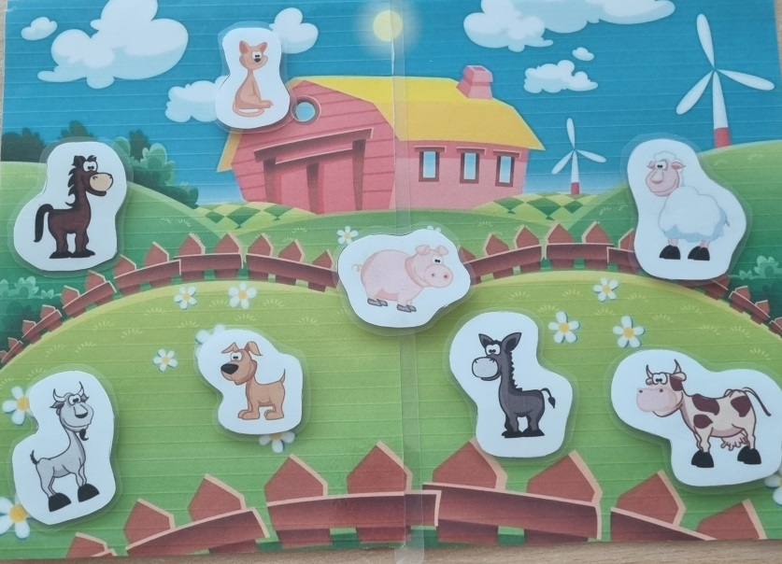
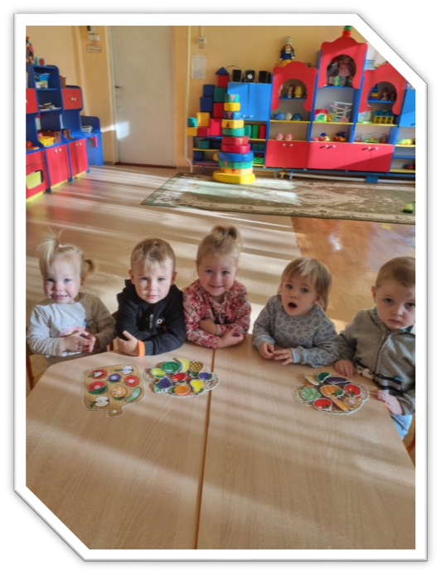
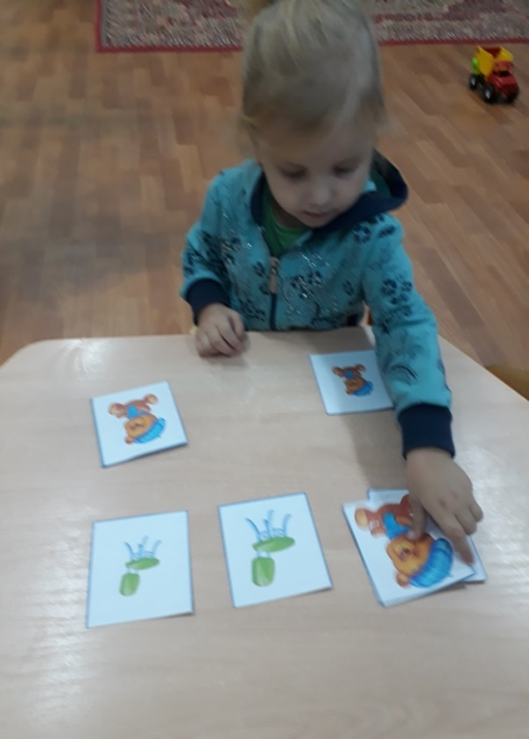
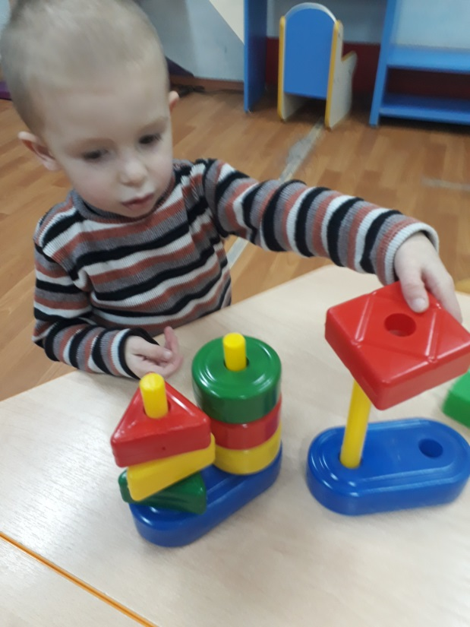

Slide 19
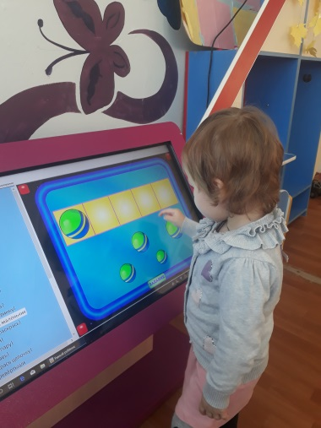
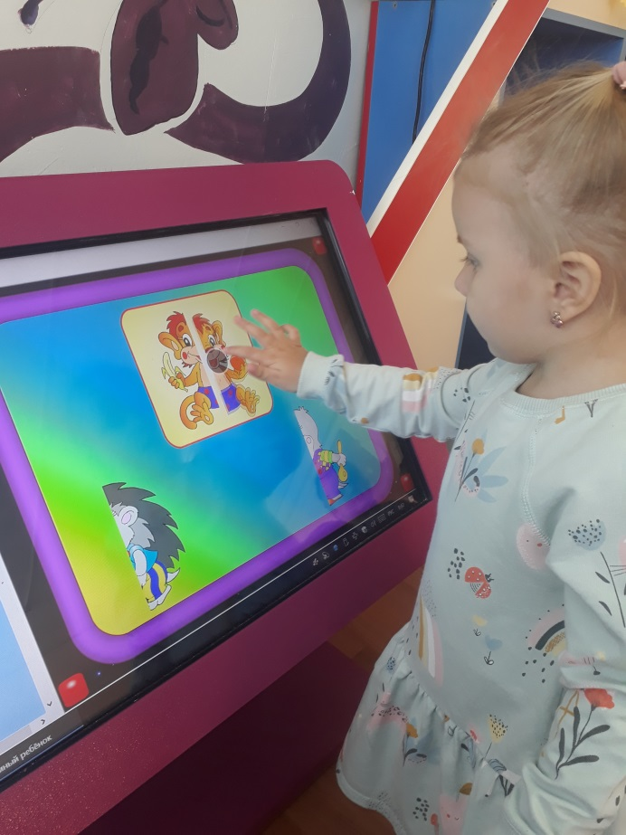
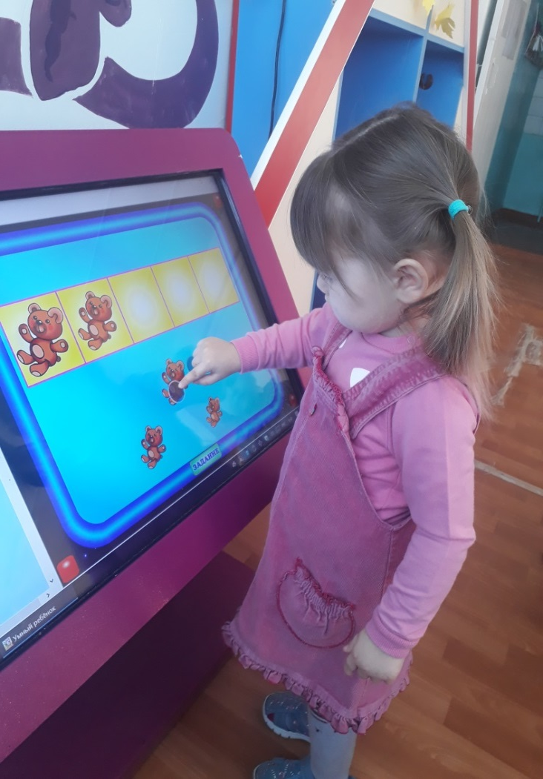

Slide 20
Игры- драматизации.
В педагогический процесс могут быть включены игры – драма­тизации. Игры – драматизации используются как один из методов обогащения самостоятельных игр и формирования положитель­ных взаимоотношений.
Игры – драматизации могут проводиться с использованием ку­кольного театра. Различные сценки, этюды по составленным сце­нариям помогают формировать у детей определенное мнение о поведении героев, отношение к их поступкам

Slide 21
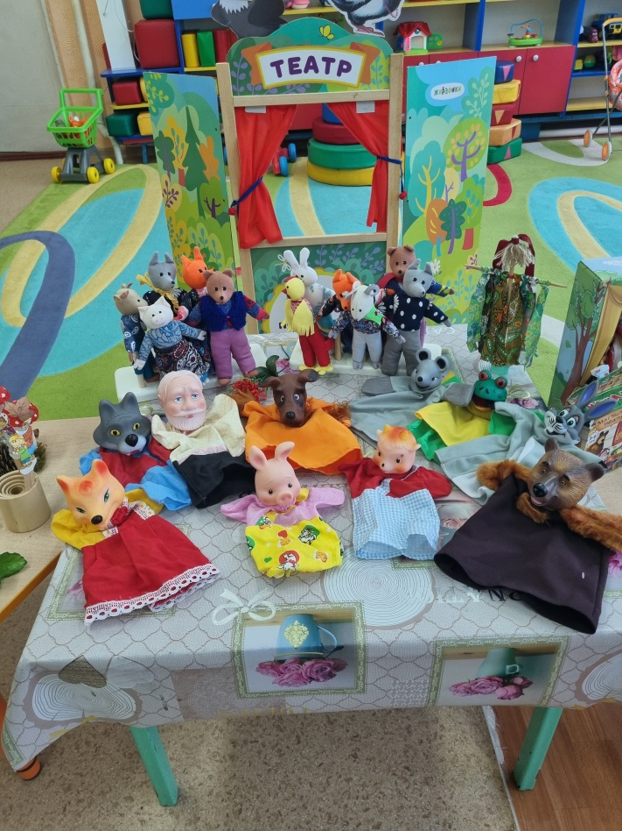
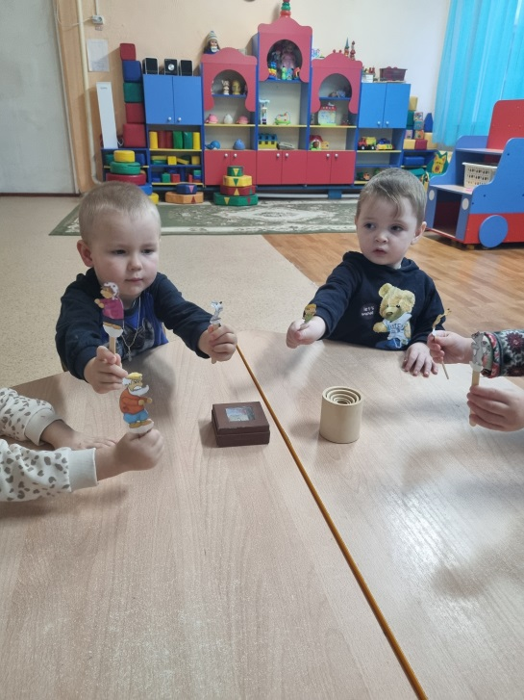
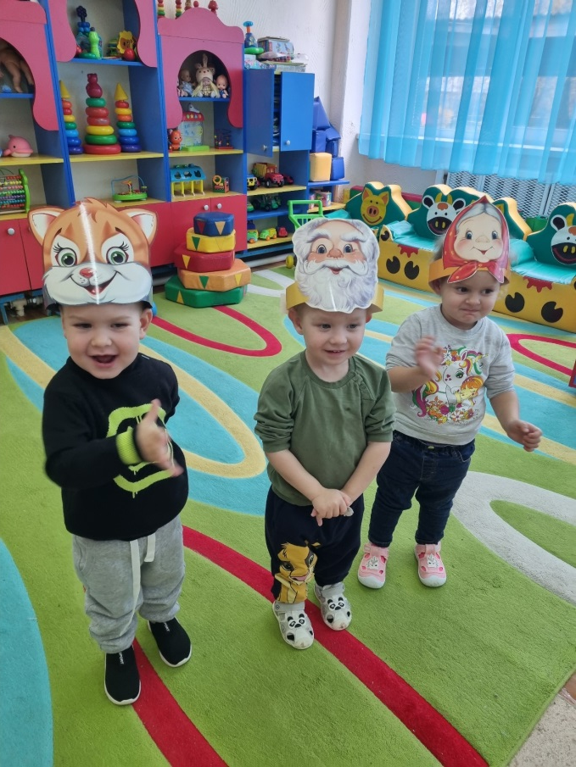
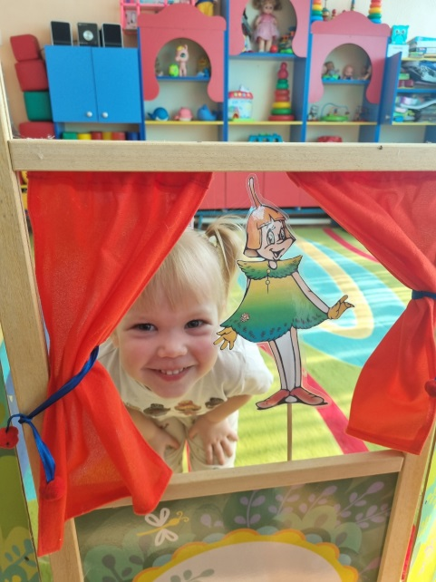
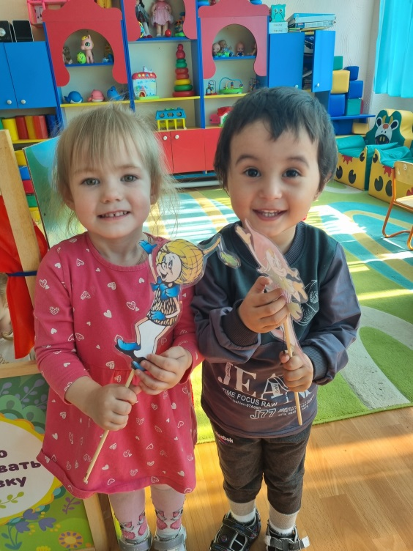

Slide 22
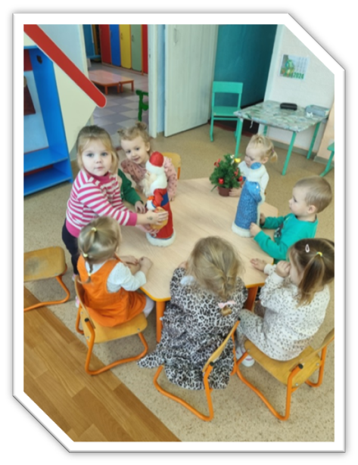
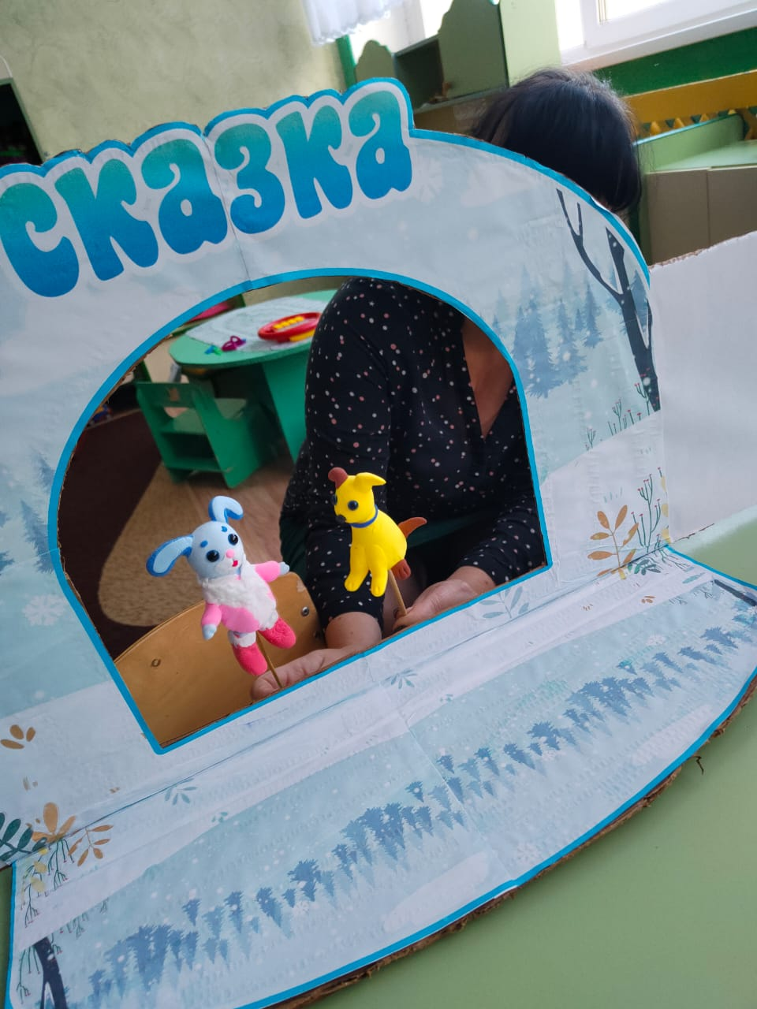
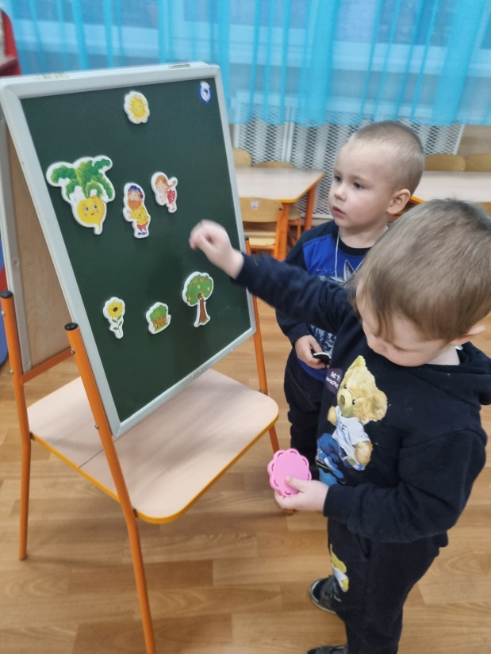



Slide 23



Игры с песком и водой

Slide 24



Slide 25




Игры на развитие мелкой моторики

Slide 26
Таким образом, игра является ведущей деятельностью детей, и, эта деятельность довольно разнообразна. По своему желанию дети вольны выбирать любую игру, будь то сюжетно - отобразительная, или игра со строительным материалом, или игра- драматизация, игра- забава, подвижная игра, взрослый предложит дидактическую игру – какое разнообразие видов игр! Но это разнообразие не просто баловство для ребенка – это приятный и занимательный труд, учение, воспитание.

